Slide 1

Resultados
Evaluación de la Publicación de Información Fundamental
Ayuntamientos 2015

Slide 2
Generalidades de la evaluación
Cobertura:
125 sujetos obligados evaluados (Ayuntamientos)
Objetivo de la Evaluación:
Publicación de la información fundamental:
      Articulo 8, fracción V- Información financiera, patrimonial y administrativa.
      Articulo 15 – De los Ayuntamientos
Periodo de Evaluación:
Marzo a Septiembre 2015

Slide 3
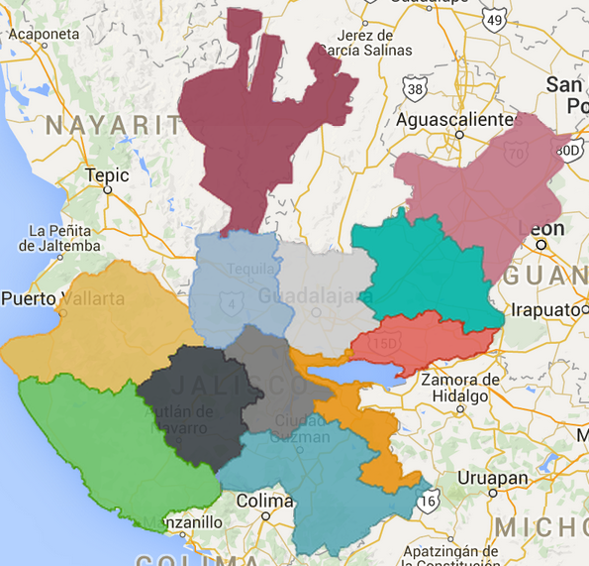
Ayuntamientos Evaluados

Slide 4
Generalidades de la evaluación
El 32% de los 125 ayuntamientos evaluados presentan un cumplimiento de entre el 40 al 60.
El 2.4% de los 125 ayuntamientos evaluados presentan un cumplimiento de entre el 80 al 100.
El 7.2% de los 125 ayuntamientos evaluados presentaron condiciones especiales a saber:
  No tienen página web;
  Página web en construcción.
  Sitio web suspendido
El 20% de los 125 ayuntamientos evaluados publican más del 60 porciento de la información pero menos del 80.

Slide 5
Ayuntamientos por Grupos de Calificaciones
Ayuntamientos | No. de Ayuntamientos | Porcentaje
Cumplimiento de 100 a 80 | 3 | 2.4%
Cumplimiento de 79.99 a 60 | 25 | 20.00%
Cumplimiento de 59.99 a 40 | 40 | 32.00%
Cumplimiento de 39.99 a 20 | 19 | 15.20%
Cumplimiento de 19.99 a 0 | 26 | 20.80%
Sección de transparencia sin información | 3 | 2.4%
No tienen sitio web | 6 | 4.8%
Sitio web en construcción | 1 | 0.8%
Sitio web suspendido | 2 | 1.6%

Slide 6
Resultado Global
El resultado global de la evaluación practicada a 125 Ayuntamientos es el siguiente:
Articulo | Cumplimiento
Artículo 8. Información Fundamental General, fracción V-Información financiera, patrimonial y administrativa. | 38.59
Artículo 15. Información Fundamental del Ayuntamiento | 43.95
Cumplimiento Global | 41.27

Slide 7
Resultado Global

Slide 8
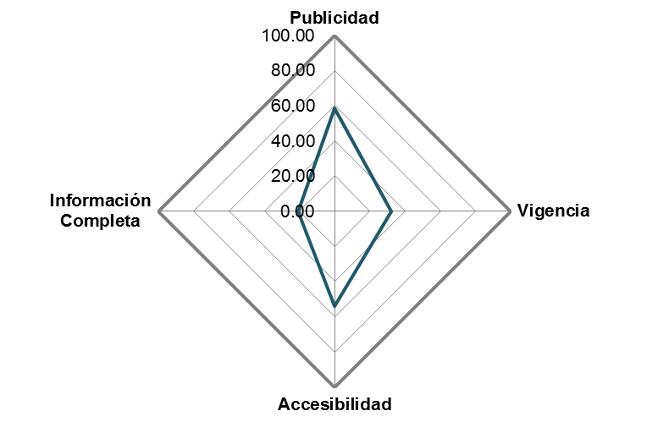
Resultado Global por
Criterios adjetivos
Los resultados globales de la publicación de información por criterio adjetivo de los 125 Ayuntamientos evaluados son los siguientes:
Criterio | Cumplimiento
Publicidad | 58.46
Vigencia | 31.94
Accesibilidad | 54.10
Información Completa | 20.59
Cumplimiento Global | 41.27

Slide 9
Resultado Global
Por Artículo y Criterio Adjetivo
Los resultados globales por artículo y criterio adjetivo de los 125 Ayuntamientos evaluados:
 | Rubro | Publicidad | Vigencia | Accesibilidad | Información completa | Cumplimiento Global
 | Artículo 8. Fracción V- Información financiera, patrimonial y administrativa. | 60.54 | 23.38 | 54.68 | 15.78 | 38.64
 | Artículo 15. Información fundamental del Ayuntamiento. | 56.38 | 40.50 | 53.52 | 25.39 | 43.82
 | Cumplimiento Global | 58.46 | 31.94 | 54.10 | 20.59 | 41.27

Slide 10
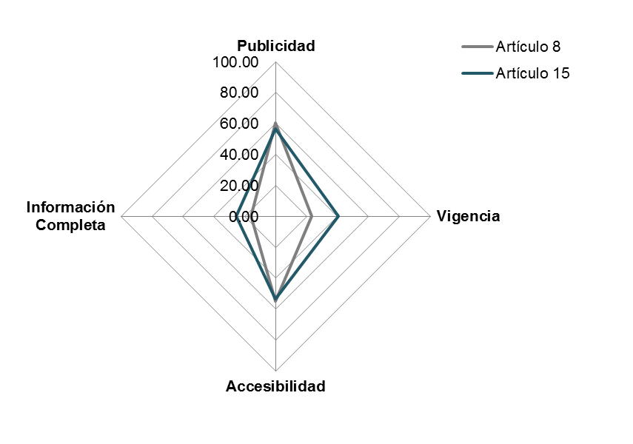
Resultado Global
Por Artículo y Criterio Adjetivo

Slide 11
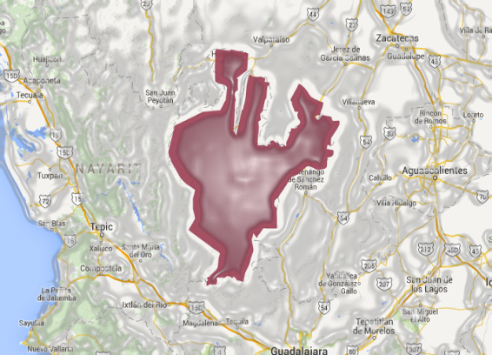
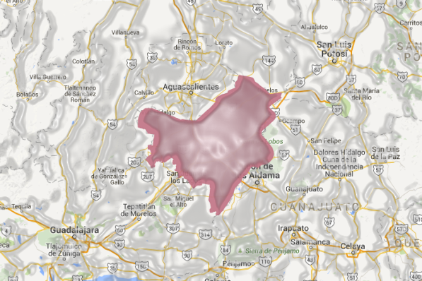
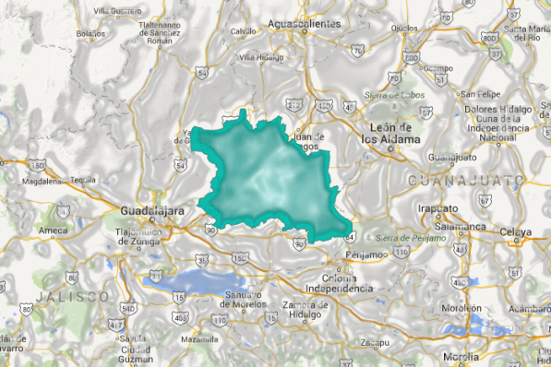
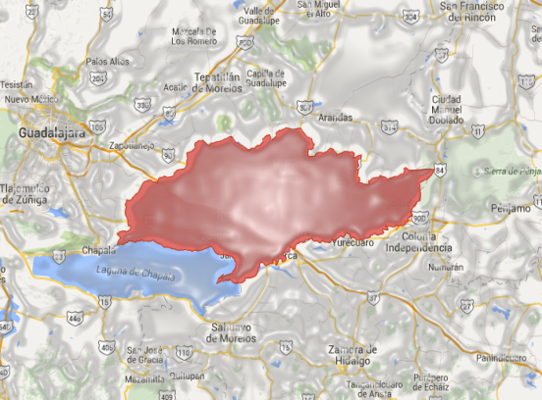
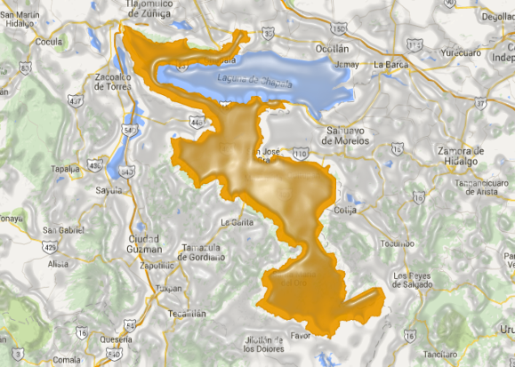
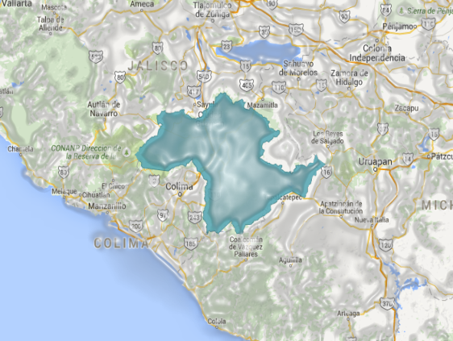
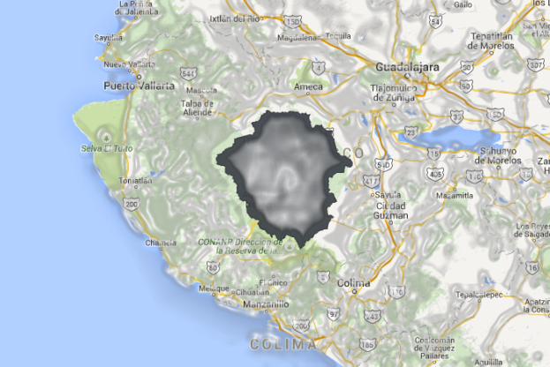
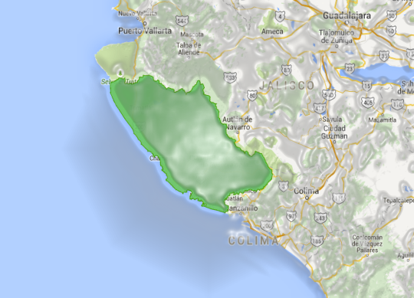
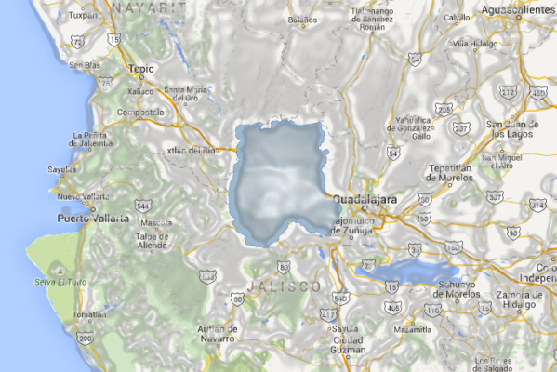
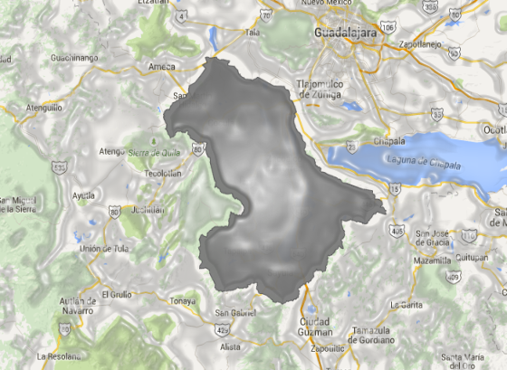
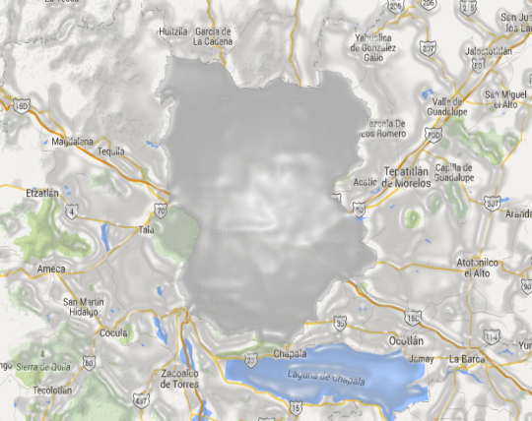
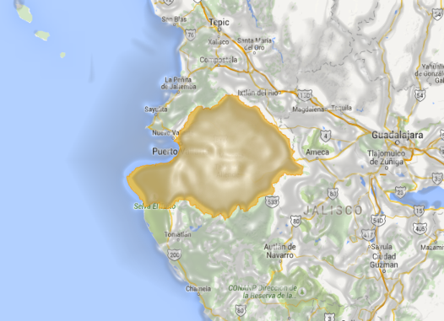
Regionalización Administrativa

Slide 12
Resultado Global por Criterio Adjetivo por Ayuntamiento
Región # 1 Norte
Sujeto Obligado | Publicidad | Vigencia | Accesibilidad | Información Completa | Cumplimiento Global
Ayuntamiento de Colotlán | 82.31 | 41.46 | 80.38 | 31.46 | 58.90
Ayto. de San Martín de Bolaños | 41.00 | 11.69 | 37.15 | 3.92 | 23.44
Ayuntamiento de Totatiche | 15.69 | 0.00 | 1.92 | 0.00 | 4.40
Ayto. de Santa María de los Ángeles | 3.92 | 2.00 | 0.00 | 0.00 | 1.48
Ayuntamiento de Huejúcar | 1.92 | 0.00 | 0.00 | 0.00 | 0.48
Ayuntamiento de Bolaños | 0.00 | 0.00 | 0.00 | 0.00 | 0.00
Ayuntamiento de Chimaltitlán | 0.00 | 0.00 | 0.00 | 0.00 | 0.00
Promedio Región #1 Norte | 20.69 | 7.88 | 17.06 | 5.05 | 12.67

Slide 13
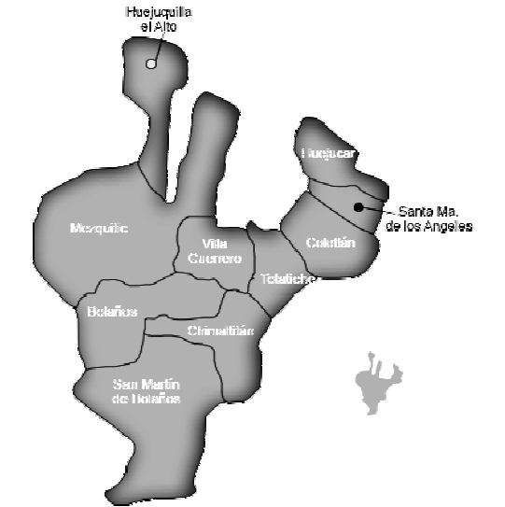
Promedio por Criterio Adjetivo
Región #1 Norte
Ayuntamiento de Huejúcar
Calificación: 0.48
Ayuntamientos | Promedio Región #1 Norte
Publicidad | 20.69
Vigencia | 7.88
Accesibilidad | 17.06
Información Completa | 5.05
Cumplimiento Global | 12.67
Ayuntamiento de Colotlán
Calificación: 58.90
La Región Norte contempla a los Ayuntamientos de Bolaños y Chimaltitan, ambos tiene portal web y sección de transparencia, pero no se advierte vínculo que remita a la información solicitada por la Ley por lo que su cumplimento es de 0.00.

Slide 14
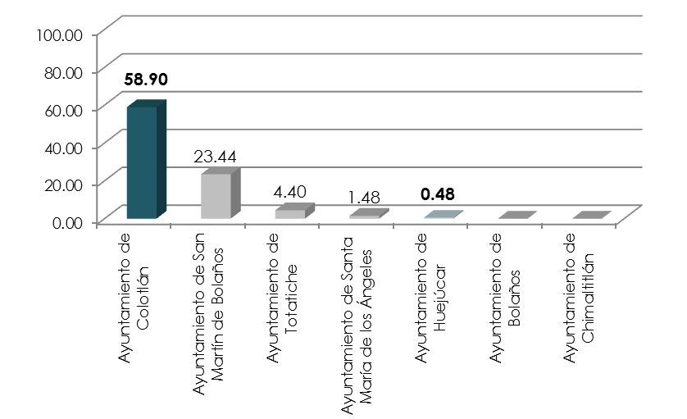
Calificaciones
Región #1 Norte

Slide 15
Resultado Global por Criterio Adjetivo por Ayuntamiento
Región #2 Altos Norte
Sujeto Obligado | Publicidad | Vigencia | Accesibilidad | Información Completa | Cumplimiento Global
Ayto. de Lagos de Moreno | 96.00 | 57.38 | 96.00 | 49.31 | 74.67
Ayto. de San Juan de los Lagos | 82.38 | 47.54 | 80.38 | 23.69 | 58.50
Ayto. de Encarnación de Díaz | 76.62 | 31.69 | 76.62 | 33.69 | 54.65
Ayuntamiento de Teocaltiche | 66.77 | 29.77 | 62.92 | 23.69 | 45.79
Ayuntamiento de Ojuelos | 63.78 | 24.68 | 55.61 | 8.01 | 38.02
Ayto. de Unión de San Antonio | 52.31 | 27.15 | 50.38 | 15.38 | 36.31
Ayuntamiento de Villa Hidalgo | 54.01 | 18.43 | 54.01 | 10.42 | 34.21
Ayto. de San Diego de Alejandría | 25.23 | 5.85 | 23.31 | 3.92 | 14.58
Promedio Región# 2 Altos Norte | 64.64 | 30.31 | 62.40 | 21.01 | 44.59

Slide 16
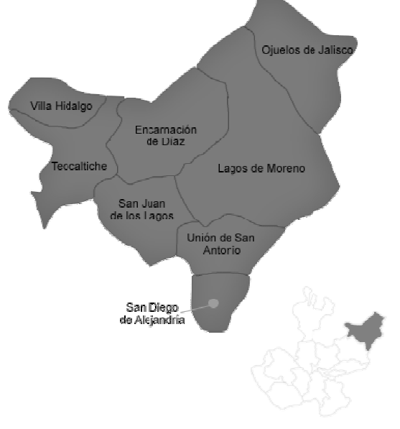
Promedio por Criterio Adjetivo
Región #2 Altos Norte
Ayuntamiento de Lagos de Moreno
Calificación: 74.67
Ayuntamientos | Promedio Región #2 Altos Norte
Publicidad | 64.64
Vigencia | 30.31
Accesibilidad | 62.40
Información Completa | 21.01
Cumplimiento Global | 44.59
Ayuntamiento de San Diego de Alejandría
Calificación: 14.58

Slide 17
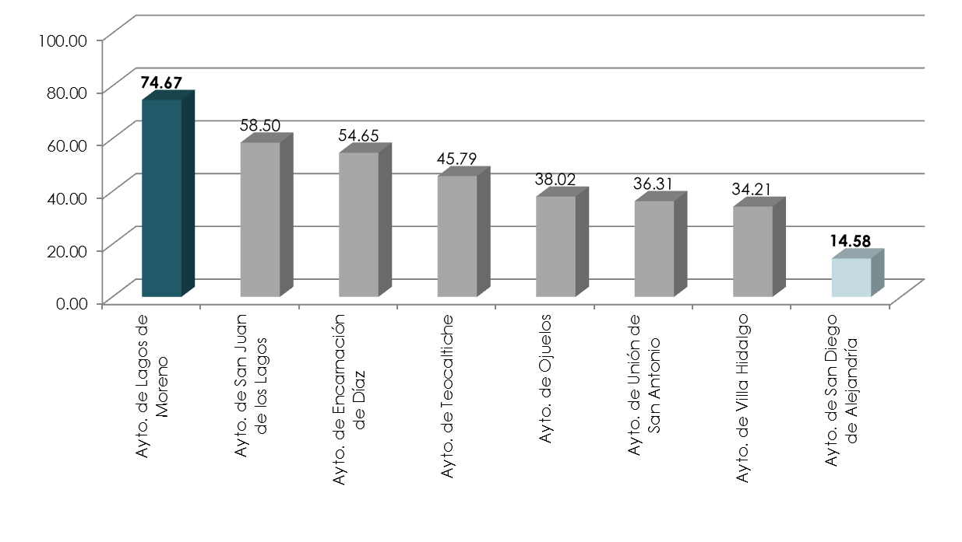
Calificaciones
Región #2 Altos Norte

Slide 18
Resultado Global por Criterio Adjetivo por Ayuntamiento
Región #3 Altos Sur
Sujeto Obligado | Publicidad | Vigencia | Accesibilidad | Información Completa | Cumplimiento Global
Ayuntamiento de Tepatitlán | 92.08 | 84.31 | 92.08 | 47.62 | 79.02
Ayto. de San Ignacio Cerro Gordo | 88.08 | 54.77 | 84.23 | 37.31 | 66.10
Ayuntamiento de Arandas | 88.46 | 49.46 | 88.46 | 31.62 | 64.50
Ayuntamiento de Acatic | 90.15 | 31.54 | 90.15 | 33.54 | 61.35
Ayto. de Yahualica de González Gallo | 88.31 | 45.62 | 80.46 | 29.62 | 61.00
Ayuntamiento de Mexticacán | 90.08 | 43.38 | 86.23 | 23.54 | 60.81
Ayuntamiento de Cañadas de Obregón | 84.31 | 45.38 | 82.38 | 27.69 | 59.94
Ayuntamiento de Jalostotitlán | 76.31 | 43.31 | 72.46 | 25.46 | 54.38
Ayuntamiento de San Julián | 53.00 | 45.31 | 53.00 | 19.69 | 42.75
Ayuntamiento de Jesús María | 55.08 | 39.46 | 55.08 | 17.77 | 41.85
Ayuntamiento de San Miguel el Alto | 51.15 | 27.85 | 51.15 | 13.92 | 36.02
Ayuntamiento de Valle de Guadalupe | 15.69 | 6.00 | 7.85 | 1.92 | 7.87
Promedio Región #3 Altos Sur | 72.72 | 43.03 | 70.29 | 25.81 | 52.97

Slide 19
Promedio por Criterio Adjetivo
Región #3 Altos Sur
Ayuntamientos | Promedio Región #3 Altos Sur
Publicidad | 72.72
Vigencia | 43.03
Accesibilidad | 70.29
Información Completa | 25.81
Cumplimiento Global | 52.97
Ayuntamiento de Valle de Guadalupe
Calificación: 7.87
Ayuntamiento de Tepatitlán
Calificación: 79.02

Slide 20
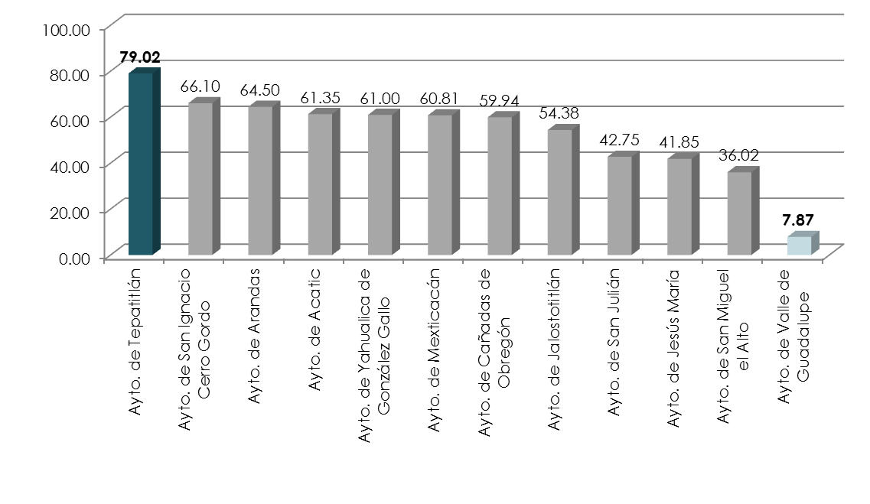
Calificaciones
Región #3 Altos Sur

Slide 21
Resultado Global por Criterio Adjetivo por Ayuntamiento
Región #4 Ciénega
Sujeto Obligado | Publicidad | Vigencia | Accesibilidad | Información Completa | Calificación
Ayuntamiento de Tototlán | 90.38 | 39.77 | 84.62 | 29.69 | 61.12
Ayto. de Atotonilco el Alto | 82.46 | 39.54 | 78.62 | 35.62 | 59.06
Ayuntamiento de Jamay | 80.31 | 27.54 | 80.31 | 39.31 | 56.87
Ayuntamiento de La Barca | 76.38 | 27.85 | 74.46 | 27.69 | 51.60
Ayuntamiento de Ocotlán | 62.69 | 37.46 | 60.77 | 21.85 | 45.69
Ayto. de Zapotlán del Rey | 92.00 | 41.23 | 0.00 | 39.46 | 43.17
Ayuntamiento de Degollado | 56.31 | 35.08 | 56.31 | 21.46 | 42.29
Ayuntamiento de Ayotlán | 34.69 | 3.85 | 11.54 | 5.77 | 13.96
Ayuntamiento de Poncitlán | 32.69 | 1.92 | 13.46 | 1.92 | 12.50
Promedio Región #4 Ciénega | 67.55 | 28.25 | 51.12 | 24.75 | 42.92

Slide 22
Promedio por Criterio Adjetivo
Región #4 Ciénega
Ayuntamientos | Promedio Región #4 Ciénega
Publicidad | 67.55
Vigencia | 28.25
Accesibilidad | 51.12
Información Completa | 24.75
Cumplimiento Global | 42.92
Ayuntamiento de Tototlán
Calificación: 61.12
Ayuntamiento de Poncitlán
Calificación: 12.50

Slide 23
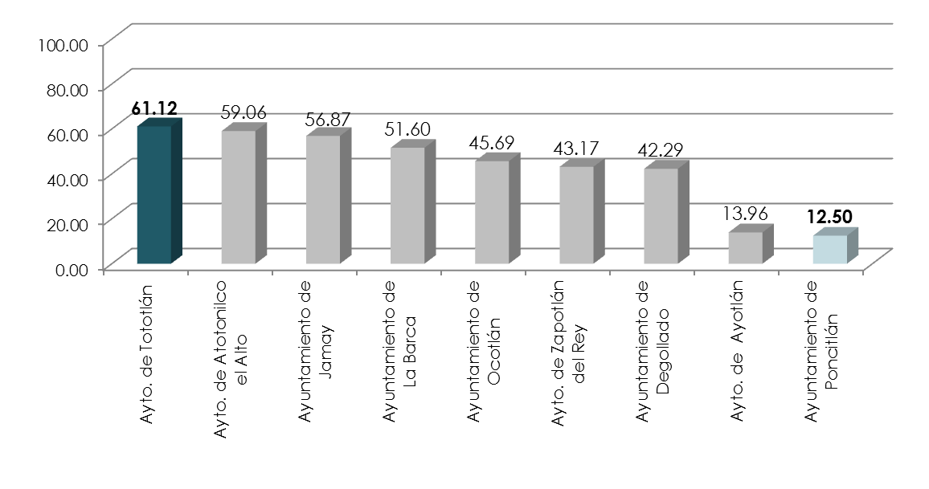
Calificaciones
Región #4 Ciénega

Slide 24
Resultado Global por Criterio Adjetivo por Ayuntamiento
Región #5 Sureste
Sujeto Obligado | Publicidad | Vigencia | Accesibilidad | Información Completa | Cumplimiento Global
Ayuntamiento de Chapala | 94.15 | 61.23 | 82.38 | 41.46 | 69.81
Ayto. de Concepción de Buenos Aires | 78.46 | 35.62 | 72.69 | 29.62 | 54.1
Ayuntamiento de Quitupan | 76.38 | 31.69 | 76.38 | 11.85 | 49.08
Ayto. de Tizapán el Alto | 62.62 | 15.85 | 60.69 | 21.46 | 40.15
Ayto. de Santa María del Oro | 60.15 | 23.54 | 56.31 | 19.46 | 39.87
Ayuntamiento de Mazamitla | 43.46 | 25.69 | 43.46 | 9.92 | 30.63
Ayto. de Valle de Juárez | 11.92 | 11.92 | 10.00 | 4.00 | 9.46
Ayuntamiento de Tuxcueca | 11.85 | 4.00 | 11.85 | 0.00 | 6.92
Ayuntamiento de Jocotepec | 11.54 | 5.77 | 7.69 | 1.92 | 6.73
Ayto. de La Manzanilla de la Paz | 1.92 | 0.00 | 1.92 | 0.00 | 0.96
Promedio Región #5 Sureste | 45.25 | 21.53 | 42.34 | 13.97 | 30.77

Slide 25
Promedio por Criterio Adjetivo
Región #5 Sureste
Ayuntamiento de Chapala
Calificación: 69.81
Ayuntamientos | Promedio Región #5 Sureste
Publicidad | 45.25
Vigencia | 21.53
Accesibilidad | 42.34
Información Completa | 13.97
Cumplimiento Global | 30.77
Ayuntamiento de La Manzanilla de la Paz
Calificación: 0.96

Slide 26
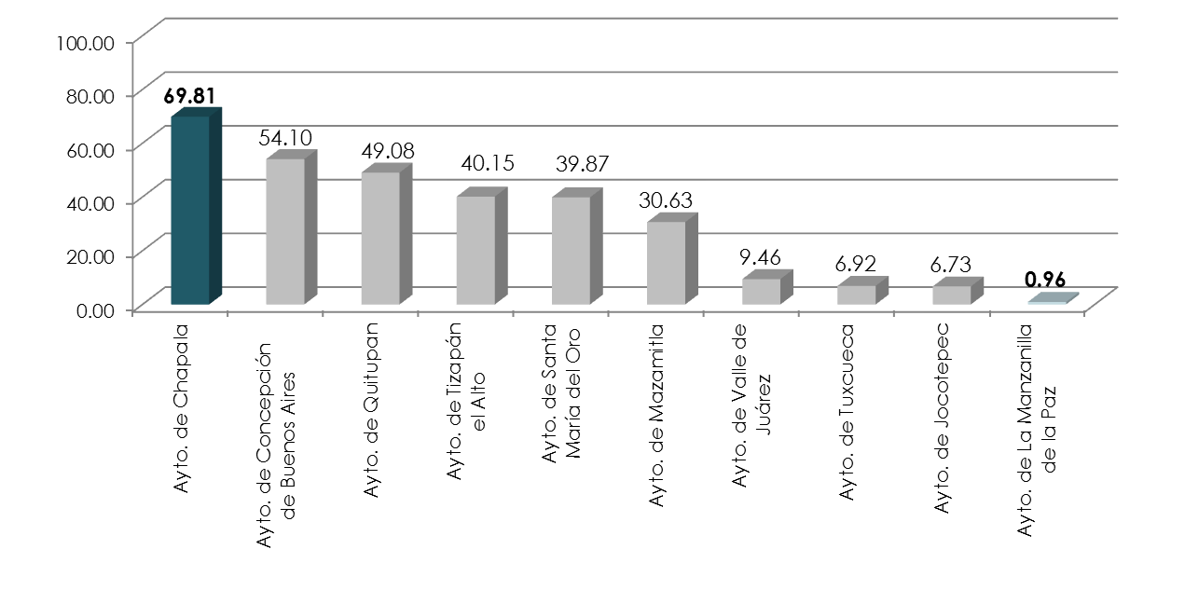
Calificaciones
Región #5 Sureste

Slide 27
Resultado Global por Criterio Adjetivo por Ayuntamiento
Región #6 Sur
Sujeto Obligado | Publicidad | Vigencia | Accesibilidad | Información Completa | Cumplimiento Global
Ayto. de Zapotlán el Grande | 82.38 | 63.00 | 82.38 | 29.69 | 64.37
Ayuntamiento de Pihuamo | 84.15 | 51.15 | 76.46 | 35.69 | 61.87
Ayto. de Jilotlán de los Dolores | 80.46 | 39.77 | 70.77 | 27.69 | 54.67
Ayuntamiento de Tuxpan | 78.31 | 41.31 | 78.31 | 19.54 | 54.37
Ayto. de Tamazula de Gordiano | 74.69 | 29.69 | 74.69 | 37.46 | 54.13
Ayuntamiento de Zapotiltic | 76.08 | 23.54 | 68.31 | 23.38 | 47.83
Ayuntamiento de San Gabriel | 76.46 | 53.00 | 49.23 | 9.92 | 47.15
Ayuntamiento de Gómez Farías | 50.77 | 21.69 | 50.77 | 15.62 | 34.71
Ayuntamiento de Tecalitlán | 49.08 | 21.85 | 47.15 | 11.85 | 32.48
Ayuntamiento de Tonila | 37.23 | 7.92 | 21.54 | 6.00 | 18.17
Promedio Región #6 Sur | 68.96 | 35.29 | 61.96 | 21.68 | 46.97

Slide 28
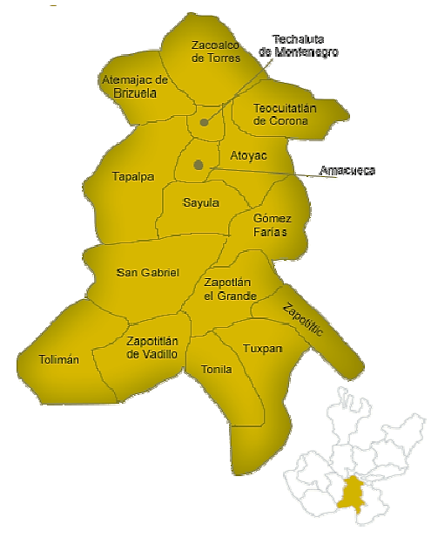
Promedio por Criterio Adjetivo
Región #6 Sur
Ayuntamiento de Zapotlán el Grande
Calificación: 64.35
Ayuntamientos | Promedio Región #6 Sur
Publicidad | 68.96
Vigencia | 35.29
Accesibilidad | 61.96
Información Completa | 21.68
Cumplimiento Global | 46.97
Ayuntamiento de Tonila
Calificación: 18.17

Slide 29
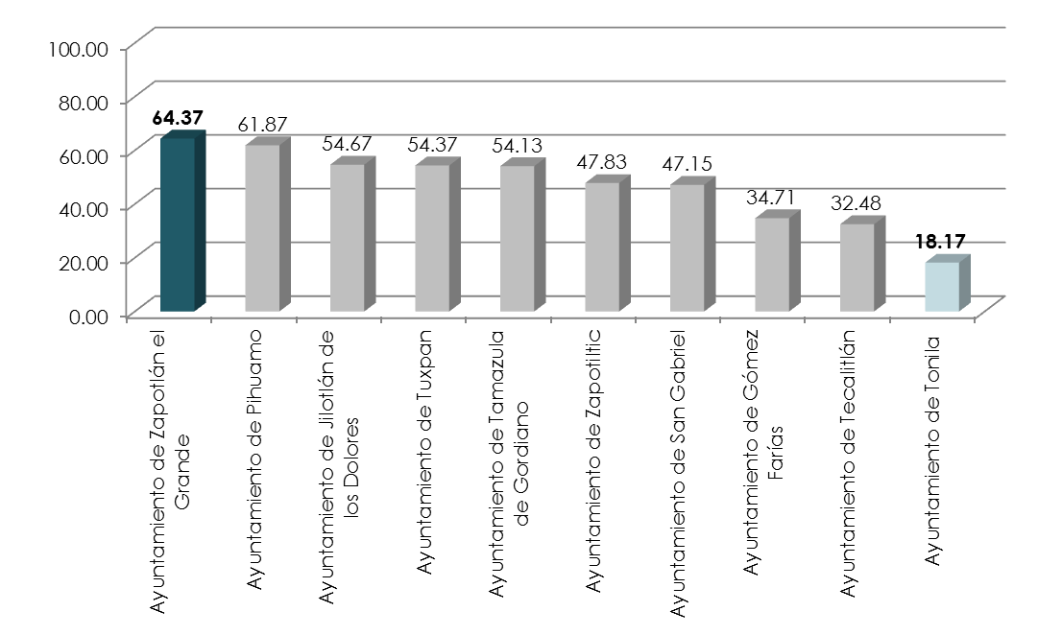
Calificaciones
Región #6 Sur

Slide 30
Resultado Global por Criterio Adjetivo por Ayuntamiento
Región #7 Sierra de Amula
Sujeto Obligado | Publicidad | Vigencia | Accesibilidad | Información Completa | Cumplimiento Global
Ayuntamiento de Unión de Tula | 82.23 | 43.31 | 78.31 | 25.46 | 57.33
Ayto. de Autlán de Navarro | 76.31 | 39.46 | 72.46 | 33.38 | 55.40
Ayuntamiento de Atengo | 66.77 | 47.15 | 66.77 | 21.77 | 50.62
Ayuntamiento de Tecolotlán | 58.69 | 15.85 | 50.92 | 15.92 | 35.35
Ayuntamiento de El Grullo | 15.69 | 11.77 | 13.77 | 2.00 | 10.81
Ayuntamiento de El Limón | 9.92 | 8.00 | 9.92 | 0.00 | 6.96
Ayuntamiento de Tuxcacuesco | 9.77 | 3.92 | 9.77 | 0.00 | 5.87
Ayuntamiento de Tonaya | 13.54 | 2.00 | 0.00 | 2.00 | 4.38
Ayuntamiento de Ejutla | 5.85 | 0.00 | 5.85 | 1.92 | 3.40
Ayuntamiento de Juchitlán | 4.17 | 4.17 | 4.17 | 0.00 | 3.13
Ayuntamiento de Chiquilistlán | 6.00 | 6.00 | 0.00 | 0.00 | 3.00
Ayuntamiento de Ayutla | 0.00 | 0.00 | 0.00 | 0.00 | 0.00
Promedio Región #7 Sierra de Amula | 29.08 | 15.14 | 26.00 | 8.54 | 19.69

Slide 31
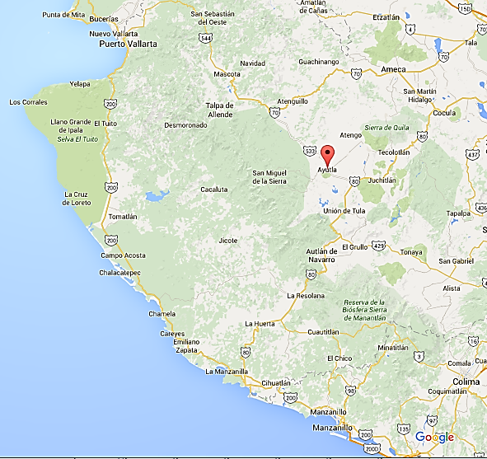
Promedio por Criterio Adjetivo
Región #7 Sierra de Amula
Ayuntamientos | Promedio Región #7 Sierra de Amula
Publicidad | 29.08
Vigencia | 15.14
Accesibilidad | 26.00
Información Completa | 8.54
Cumplimiento Global | 19.69
Ayuntamiento de Chiquilistlán
Calificación: 3.00
La Región Sierra de Amula contempla al Ayuntamiento de Ayutla el cual cuenta con portal web y sección de transparencia, pero no se advierte vínculo que remita a la información solicitada por la Ley por lo que su cumplimento es de 0.00.
Ayuntamiento de Unión de Tula
Calificación: 57.33

Slide 32
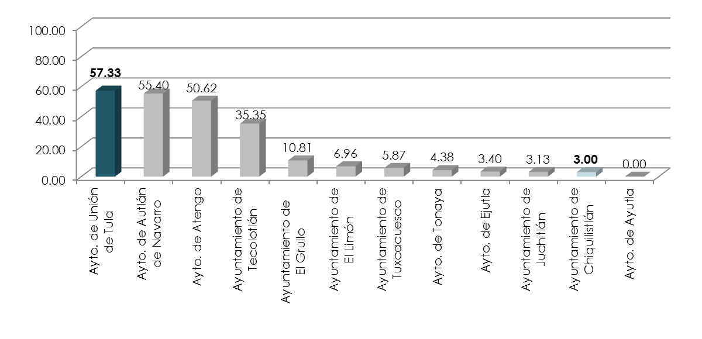
Calificaciones
Región #7 Sierra de Amula

Slide 33
Resultado Global por Criterio Adjetivo por Ayuntamiento
Región #8 Costa Sur
Sujeto Obligado | Publicidad | Vigencia | Accesibilidad | Información Completa | Cumplimiento Global
Ayuntamiento de Cihuatlán | 70.54 | 27.69 | 68.54 | 25.62 | 48.10
Ayuntamiento de Tomatlán | 43.31 | 23.69 | 43.31 | 9.85 | 30.04
Ayuntamiento de La Huerta | 39.38 | 17.85 | 33.54 | 6.00 | 24.19
Ayuntamiento de Villa Purificación | 33.54 | 15.92 | 33.54 | 5.92 | 22.23
Ayto. de Cuautitlán de García Barragán | 17.54 | 15.62 | 13.62 | 5.85 | 13.15
Ayto. de Casimiro Castillo | 7.69 | 1.92 | 7.69 | 0.00 | 4.33
Promedio Región#8 Costa Sur | 35.33 | 17.11 | 33.37 | 8.87 | 23.67

Slide 34
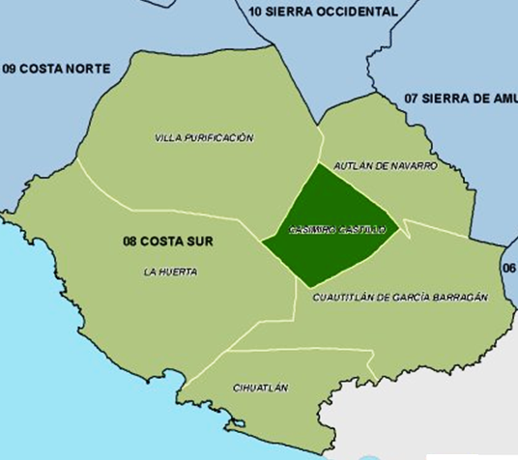
Promedio por Criterio Adjetivo
Región #8 Costa Sur
Ayuntamiento de Casimiro Castillo
Calificación: 4.33
Ayuntamientos | Promedio Región #8 Costa Sur
Publicidad | 35.33
Vigencia | 17.11
Accesibilidad | 33.37
Información Completa | 8.87
Cumplimiento Global | 23.67
Ayuntamiento de Cihuatlán
Calificación: 48.10

Slide 35
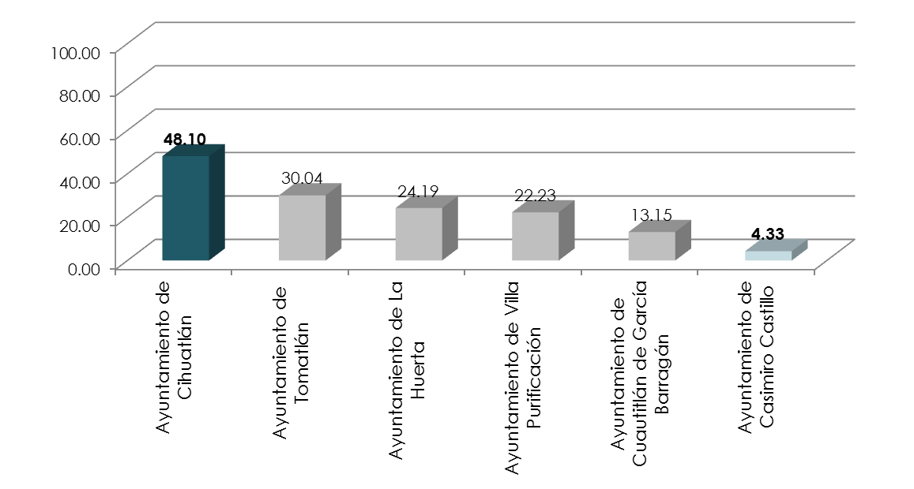
Calificaciones
Región #8 Costa Sur

Slide 36
Resultado Global por Criterio Adjetivo por Ayuntamiento
Región #9 Costa-Sierra Occidental
Ayuntamientos | Publicidad | Vigencia | Accesibilidad | Información Completa | Cumplimiento Global
Ayto. de Talpa de Allende | 90.31 | 72.92 | 82.46 | 41.54 | 71.81
Ayuntamiento de Atenguillo | 96.00 | 47.15 | 92.15 | 48.85 | 71.04
Ayto. de Puerto Vallarta | 86.06 | 60.74 | 86.06 | 27.88 | 65.18
Ayuntamiento de Mascota | 78.31 | 59.00 | 76.38 | 27.54 | 60.31
Ayuntamiento de Mixtlán | 84.23 | 33.62 | 80.38 | 29.38 | 56.90
Ayto. de Cabo Corrientes | 74.38 | 43.46 | 74.38 | 19.77 | 53.00
Ayto. de San Sebastián del Oeste | 82.23 | 22.00 | 78.38 | 25.38 | 52.00
Ayuntamiento de Guachinango | 14.00 | 7.92 | 23.62 | 0.00 | 11.38
Promedio Región #9 Costa Sierra Occidental | 75.69 | 43.35 | 74.23 | 27.54 | 55.20

Slide 37
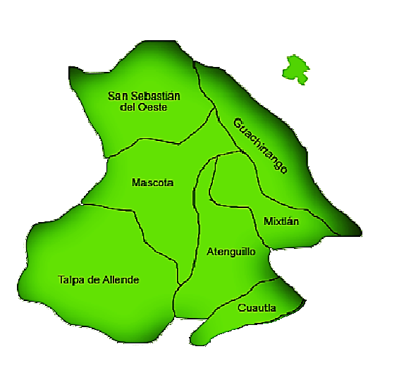
Promedio por Criterio Adjetivo
Región #9 Costa-Sierra Occidental
Ayuntamiento de Guachinango
Calificación: 11.38
Ayuntamientos | Promedio Región #9 Costa Sierra Occidental
Publicidad | 75.69
Vigencia | 43.35
Accesibilidad | 74.23
Información Completa | 27.54
Cumplimiento Global | 55.20
Ayuntamiento de Talpa de Allende
Calificación: 71.81

Slide 38
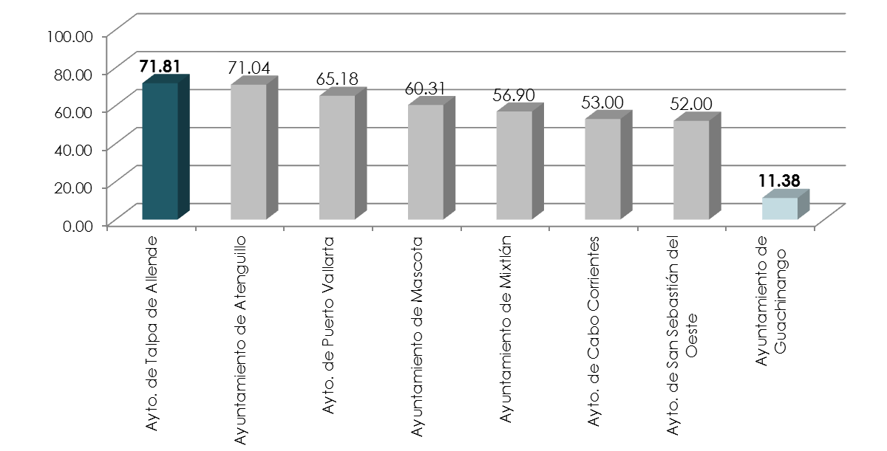
Calificaciones
Región #9 Costa-Sierra Occidental

Slide 39
Resultado Global por Criterio Adjetivo por Ayuntamiento
Región #10 Valles
Sujeto Obligado | Publicidad | Vigencia | Accesibilidad | Información Completa | Cumplimiento Global
Ayuntamiento de Amatitán | 78.31 | 62.69 | 74.46 | 35.38 | 62.71
Ayuntamiento de El Arenal | 84.23 | 55.23 | 82.31 | 25.54 | 61.83
Ayuntamiento de Ameca | 80.38 | 41.54 | 82.38 | 23.69 | 57.00
Ayuntamiento de Magdalena | 74.46 | 45.23 | 68.46 | 35.31 | 55.87
Ayuntamiento de Tequila | 74.54 | 47.31 | 68.77 | 19.85 | 52.62
Ayuntamiento de Teuchitlán | 72.54 | 23.69 | 72.54 | 25.54 | 48.58
Ayto. de Ahualulco de Mercado | 57.00 | 37.46 | 53.15 | 5.92 | 38.38
Ayto. de Hostotipaquillo | 43.15 | 19.85 | 39.15 | 7.92 | 27.52
Ayto. de San Juanito de Escobedo | 35.00 | 13.77 | 35.00 | 11.62 | 23.85
Ayuntamiento de Etzatlán | 17.69 | 5.92 | 17.69 | 0.00 | 10.33
Ayuntamiento de Tala | 23.54 | 0.00 | 0.00 | 17.77 | 10.33
Ayuntamiento de San Marcos | 3.85 | 0.00 | 3.85 | 0.00 | 1.92
Promedio Región #10 Valles | 53.72 | 29.39 | 49.81 | 17.38 | 37.58

Slide 40
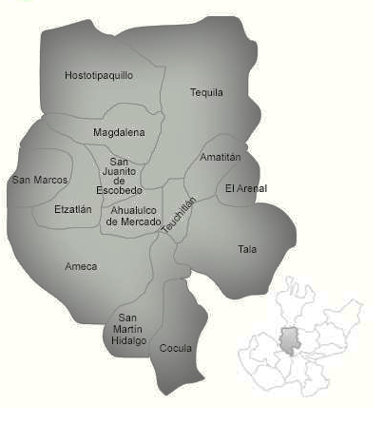
Promedio por Criterio Adjetivo
Región #10 Valles
Ayuntamientos | Promedio Región #10 Valles
Publicidad | 53.72
Vigencia | 29.39
Accesibilidad | 49.81
Información Completa | 17.38
Cumplimiento Global | 37.58
Ayuntamiento de Amatitán
Calificación: 62.71
Ayuntamiento de San Marcos
Calificación: 1.92

Slide 41
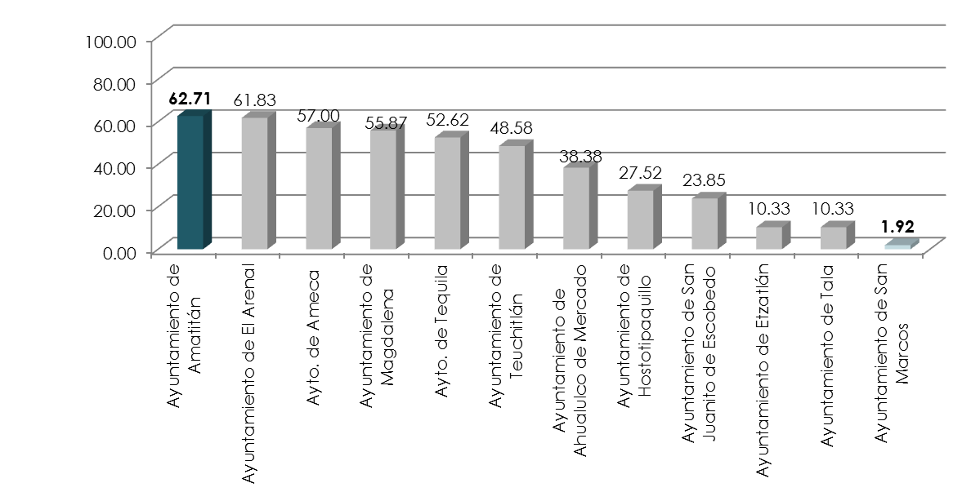
Calificaciones
Región #10 Valles

Slide 42
Resultado Global por Criterio Adjetivo por Ayuntamiento
Región #11 Lagunas
Ayuntamientos | Publicidad | Vigencia | Accesibilidad | Información Completa | Cumplimiento Global
Ayuntamiento de Atoyac | 88.31 | 70.77 | 88.31 | 37.46 | 71.21
Ayuntamiento de Cocula | 92.08 | 55.15 | 90.15 | 29.77 | 66.79
Ayuntamiento de Zacoalco de Torres | 88.23 | 62.92 | 84.31 | 31.46 | 66.73
Ayuntamiento de Teocuitatlán de Corona | 84.31 | 62.77 | 84.31 | 35.46 | 66.71
Ayuntamiento de San Martín Hidalgo | 82.46 | 57.08 | 82.46 | 23.69 | 61.42
Ayuntamiento de Atemajac de Brizuela | 66.54 | 48.92 | 62.62 | 29.23 | 51.83
Ayuntamiento de Amacueca | 72.54 | 35.54 | 68.69 | 25.69 | 50.62
Ayuntamiento de Techaluta de Montenegro | 70.46 | 27.69 | 70.46 | 19.62 | 47.06
Ayuntamiento de Acatlán de Juárez | 48.85 | 17.85 | 48.92 | 11.77 | 31.85
Ayuntamiento de Sayula | 40.92 | 4.00 | 19.38 | 8.00 | 18.08
Promedio Región #11 Lagunas | 73.47 | 44.27 | 69.96 | 25.21 | 53.23

Slide 43
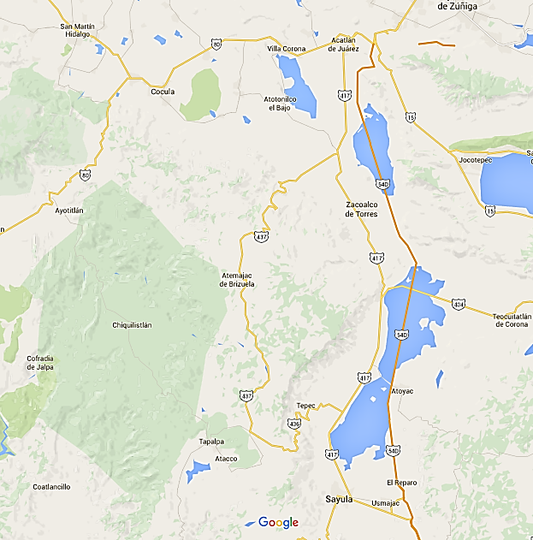
Promedio por Criterio Adjetivo
Región #11 Lagunas
Ayuntamientos | Promedio Región #11 Lagunas
Publicidad | 73.47
Vigencia | 44.27
Accesibilidad | 69.96
Información Completa | 25.21
Cumplimiento Global | 53.23
Ayuntamiento de Atoyac
Calificación: 71.21
Ayuntamiento de Sayula
Calificación: 18.08

Slide 44
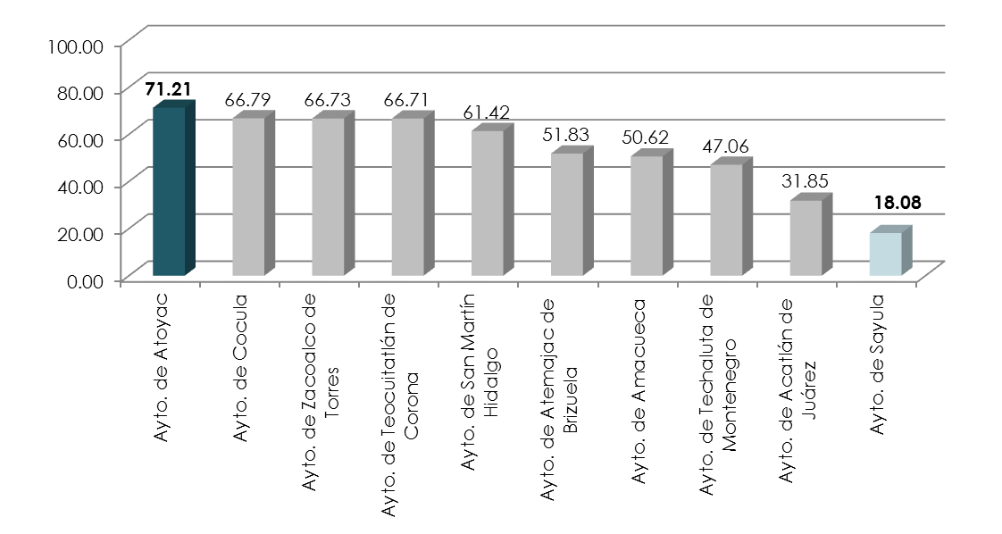
Calificaciones
Región #11 Lagunas

Slide 45
Promedio por Criterio Adjetivo por Ayuntamiento
Región # 12 Centro
Sujeto Obligado | Publicidad | Vigencia | Accesibilidad | Información Completa | Cumplimiento Global
Ayto. de Tlajomulco de Zúñiga | 98.00 | 96.08 | 82.38 | 66.85 | 85.83
Ayuntamiento de Guadalajara | 96.15 | 82.69 | 90.38 | 72.44 | 85.42
Ayuntamiento de Zapopan | 96.08 | 74.85 | 96.08 | 70.85 | 84.46
Ayuntamiento de Tlaquepaque | 96.15 | 76.77 | 90.38 | 51.38 | 78.67
Ayuntamiento de Tonalá | 88.23 | 74.69 | 80.38 | 45.38 | 72.17
Ayuntamiento de Zapotlanejo | 92.08 | 35.54 | 92.08 | 47.31 | 66.75
Ayuntamiento de Cuquio | 88.23 | 27.62 | 86.31 | 27.54 | 57.42
Ayuntamiento de Juanacatlán | 78.15 | 39.38 | 78.15 | 17.69 | 53.35
Ayto. de San Cristóbal de la Barranca | 60.77 | 49.15 | 60.77 | 27.54 | 49.56
Ayuntamiento de El Salto | 66.46 | 27.62 | 62.54 | 11.85 | 42.12
Ayto. Ixtlahuacán de los Membrillos | 52.92 | 27.54 | 52.92 | 11.85 | 36.31
Ayto. de Ixtlahuacán del Río | 38.00 | 30.00 | 36.00 | 16.00 | 30.00
Promedio Región #12 Centro | 94.45 | 73.44 | 88.62 | 59.04 | 78.88

Slide 46
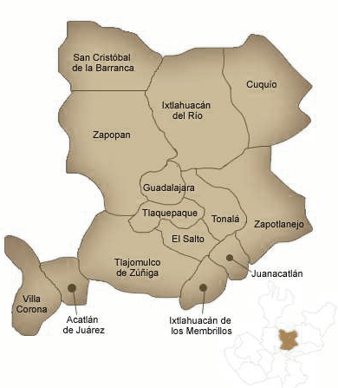
Promedio por Criterio Adjetivo
Región # 12 Centro
Ayuntamiento de Ixtlahuacán del Río
Calificación: 30.00
Ayuntamientos | Promedio Región #12 Centro
Publicidad | 94.45
Vigencia | 73.44
Accesibilidad | 88.62
Información Completa | 59.04
Cumplimiento Global | 78.88
Ayuntamiento de Tlajomulco
Calificación: 85.83; Guadalajara 85.42

Slide 47
Publicidad
Región # 12 Centro

Slide 48
Vigencia
Región # 12 Centro

Slide 49
Accesibilidad
Región # 12 Centro

Slide 50
Información Completa
Región # 12 Centro

Slide 51
Calificaciones
Región # 12 Centro

Slide 52
Conclusiones
El cumplimiento global de los 125 Ayuntamientos evaluados es de
  41.27
La Región que mayor cumplimiento mostró fue:
  Región #12 Centro con un promedio de 78.88.
La Región con el menor cumplimento mostró fue:
  Región #1 Norte con un promedio de 12.67.
  Es importante señalar que la Región #1 Norte esta conformada por:
    Ayuntamiento de Colotlán
    Ayuntamiento de San Martín de Bolaños
    Ayuntamiento de Totatiche
    Ayuntamiento de Santa María de los Ángeles
    Ayuntamiento de Huejúcar
    Ayuntamiento de Bolaños
    Ayuntamiento de Chimaltitlán
  Asimismo debe señalarse que en el caso de los Ayuntamientos de Bolaños y Chimaltitán, ambos tienen portal web y se advierte una sección de transparencia, pero no contiene vínculos que me remitan a la información por lo que cumplimiento es de 0.00 y afecta el promedio de la región.

Slide 53
Conclusiones
Es importante destacar que se hace la estadística sobre 116 sujetos obligados, debido a que los nueve casos restantes no cuentan con página web o bien el sitio se encuentra “en construcción”:
    Ayuntamiento de Cuautla
    Ayuntamiento de Mezquitic
    Ayuntamiento de Tapalpa
    Ayuntamiento de Villa Guerrero
    Ayuntamiento de Zapotitlán de Vadillo
    Ayuntamiento de Tenamaxtlán
    Ayuntamiento de Huejuquilla el Alto
    Ayuntamiento de Tolimán
    Ayuntamiento de Villa Corona
Cabe señalar que los Ayuntamientos de Unión de San Antonio e Ixtlahuacán de los Membrillos obtienen el mismo cumplimiento global de 36.31 al igual que los Ayuntamientos de Etzatlán y Tala los cuales obtienen 10.33.

Slide 54
Conclusiones
La información que muestra más anomalías o errores en su publicación y que se encuentra por debajo del 30 porciento de cumplimiento, es la correspondiente a:
  Artículo 8, fracción V, inciso t) Las concesiones, licencias, permisos o autorizaciones otorgadas de los últimos tres años; se concluye que los sujetos obligados son omisos en atender los Lineamientos de Publicación y Actualización de Información Fundamental, de lo contrario advertirían que la obligación solicita las concesiones, licencias, permisos o autorizaciones que le han sido otorgadas al Ayuntamiento no por el Ayuntamiento.
  Articulo 15, fracción VII. Los programas de trabajo de las comisiones edilicias; en su mayoría publican el acta de integración de las comisiones; otros señalan que no les es aplicable porque aunque se reúnen en comisiones el trabajo es colegiado y también es común encontrar leyendas: “No Aplica o En Proceso de Actualización”.
  Articulo 15, fracción IV. Las iniciativas presentadas y las exposiciones de motivos de los reglamentos vigentes en el municipio; los sujetos obligados incumplen al publicar reglamentos en los que no es posible advertir la exposición de motivos o bien constatar el autor de la iniciativa y la fecha de presentación.

Slide 55
Conclusiones
  Artículo 15, fracción XXIII. Los indicadores de evaluación del desempeño; en la mayoría de los sujetos obligados se advierte la información correspondiente a “Agenda desde lo local” o “Programas Operativos Anuales” sin embargo, en ambos casos no es posible advertir la ficha técnica de los indicadores, hace falta establecer la meta o la información no se encuentra actualizada.
  Articulo 8, fracción V, inciso m) Los donativos o subsidios, en especie o en numerario, recibidos por el sujeto obligado; los sujetos son omisos en especificar si lo publicado concierne a subsidios o donativos y en otros casos publican sobre uno de los rubros y omiten manifestarse sobre el otro.
  Articulo 8, fracción V, inciso x) Los estados de cuenta bancarios que expiden las instituciones financieras, número de cuentas bancarias, estados financieros, cuentas de fideicomisos e inversiones, de cuando menos los últimos seis meses; la penalización se debe a dos factores, 1) la información no esta actualizada y 2) omiten manifestarse sobre las cuentas de fideicomisos e inversiones.
  Articulo 15, fracción XXIV La estadística de asistencias de las sesiones del ayuntamiento, de las comisiones edilicias y de los consejos ciudadanos municipales, que contenga el nombre de los regidores y funcionarios que participan; en la mayoría de los casos omiten pronunciarse sobre las estadísticas de asistencia de las comisiones edilicias y los consejos ciudadanos municipales y otro problema recurrente es que no publican estadísticas sino listas de asistencia.

Slide 56
Conclusiones
  Las obligaciones con un cumplimiento superior o que muestran menos deficiencias en su publicación son:
    Artículo 8, fracción V, inciso g) Las nóminas completas del sujeto obligado, de cuando menos los últimos tres años, y en su caso, con sistema de búsqueda.
    Artículo 15, fracción V. Los instrumentos de planeación del desarrollo del municipio y sus modificaciones, de cuando menos los últimos tres años.
    Artículo 15, fracción II. La integración del ayuntamiento, las comisiones edilicias y demás órganos que establezca su organigrama.
    Artículo 15, fracción III. Los bandos de policía y gobierno, reglamentos, decretos, acuerdos, circulares y demás disposiciones jurídicas expedidas por el ayuntamiento respectivo.

Slide 57
ÁREAS DE OPORTUNIDAD
Publicar de forma completa, actualizada y permanentemente la información que corresponde a los Ayuntamientos.
Publicar la información de con conformidad a lo establecido no sólo en la Ley de Transparencia sino también atendiendo a lo establecido en los Lineamiento de Publicación y Actualización de Información fundamental emitidos por el Instituto.
Fundar y motivar cuando alguna de las fracciones o incisos correspondiente no sea aplicable, o la información no sea generada, no la posea o administre el sujeto obligado; en su caso, publicar la información que de acuerdo a las atribuciones del sujeto obligado pueda dar cumplimiento a la obligación.
Atender la publicación de la información histórica, “de cuando menos los últimos tres años” de conformidad a lo establecido en los Lineamiento de Publicación y Actualización de Información fundamental emitidos por el Instituto.

Slide 58
Ranking del Ayuntamientos
125 Ayuntamientos
1º. | Ayuntamiento de Tlajomulco de Zúñiga | 85.83
2º. | Ayuntamiento de Guadalajara | 85.42
3º. | Ayuntamiento de Zapopan | 84.46
4º. | Ayuntamiento de Tepatitlán | 79.02
5º. | Ayuntamiento de Tlaquepaque | 78.67
6º. | Ayuntamiento de Lagos de Moreno | 74.67
7º. | Ayuntamiento de Tonalá | 72.17
8º. | Ayuntamiento de Talpa de Allende | 71.81
9º. | Ayuntamiento de Atoyac | 71.21
10º. | Ayuntamiento de Atenguillo | 71.04
11º. | Ayuntamiento de Chapala | 69.81
12º. | Ayuntamiento de Cocula | 66.79
13º. | Ayuntamiento de Zapotlanejo | 66.75
14º. | Ayuntamiento de Zacoalco de Torres | 66.73
15º. | Ayuntamiento de Teocuitatlán de Corona | 66.71
16º. | Ayuntamiento de San Ignacio Cerro Gordo | 66.10
17º. | Ayuntamiento de Puerto Vallarta | 65.18
18º. | Ayuntamiento de Arandas | 64.50
19º. | Ayuntamiento de Zapotlán el Grande | 64.37
20º. | Ayuntamiento de Amatitán | 62.71
21º. | Ayuntamiento de Pihuamo | 61.87
22º. | Ayuntamiento de El Arenal | 61.83
23º. | Ayuntamiento de San Martín Hidalgo | 61.42
24º. | Ayuntamiento de Acatic | 61.35
25º. | Ayuntamiento de Tototlán | 61.12
26º. | Ayuntamiento de Yahualica de González Gallo | 61.00
27º. | Ayuntamiento de Mexticacán | 60.81
28º. | Ayuntamiento de Mascota | 60.31
29º. | Ayuntamiento de Cañadas de Obregón | 59.94
30º. | Ayuntamiento de Atotonilco el Alto | 59.06
31º. | Ayuntamiento de Colotlán | 58.90
32º. | Ayuntamiento de San Juan de los Lagos | 58.50
33º. | Ayuntamiento de Cuquio | 57.42
34º. | Ayuntamiento de Unión de Tula | 57.33
35º. | Ayuntamiento de Ameca | 57.00
36º. | Ayuntamiento de Mixtlán | 56.90
37º. | Ayuntamiento de Jamay | 56.87
38º. | Ayuntamiento de Magdalena | 55.87
39º. | Ayuntamiento de Autlán de Navarro | 55.40
40º. | Ayuntamiento de Jilotlán de los Dolores | 54.67
41º. | Ayuntamiento de Encarnación de Díaz | 54.65
42º. | Ayuntamiento de Jalostotitlán | 54.38
43º. | Ayuntamiento de Tuxpan | 54.37
44º. | Ayuntamiento de Tamazula de Gordiano | 54.13
45º. | Ayto. de Concepción de Buenos Aires | 54.10
46º. | Ayuntamiento de Juanacatlán | 53.35
47º. | Ayuntamiento de Cabo Corrientes | 53.00
48º. | Ayuntamiento de Tequila | 52.62
49º. | Ayuntamiento de San Sebastián del Oeste | 52.00
50º. | Ayuntamiento de Atemajac de Brizuela | 51.83
51º. | Ayuntamiento de La Barca | 51.60
52º. | Ayuntamiento de Amacueca | 50.75
53º. | Ayuntamiento de Atengo | 50.62
54º. | Ayuntamiento de San Cristobal de la Barranca | 49.56
55º. | Ayuntamiento de Quitupan | 49.08
56º. | Ayuntamiento de Teuchitlán | 48.58
57º. | Ayuntamiento de Cihuatlán | 48.10
58º. | Ayuntamiento de Zapotiltic | 47.83
59º. | Ayuntamiento de San Gabriel | 47.15
60º. | Ayuntamiento de Techaluta de Montenegro | 47.06
61º. | Ayuntamiento de Teocaltiche | 45.79
62º. | Ayuntamiento de Ocotlán | 45.69

Slide 59
Ranking del Ayuntamientos
125 Ayuntamientos
63º. | Ayuntamiento de Zapotlán del Rey | 43.17
64º. | Ayuntamiento de San Julián | 42.75
65º. | Ayuntamiento de Degollado | 42.29
66º. | Ayuntamiento de El Salto | 42.12
67º. | Ayuntamiento de Jesús María | 41.85
68º. | Ayuntamiento de Tizapan el Alto | 40.15
69º. | Ayuntamiento de Santa María del Oro | 39.87
70º. | Ayuntamiento de Ahualulco de Mercado | 38.38
71º. | Ayuntamiento de Ojuelos | 38.02
72º. | Ayuntamiento de Unión de San Antonio | 36.31
72º. | Ayuntamiento de Ixtlahuacán de los Membrillos | 36.31
74º. | Ayuntamiento de San Miguel el Alto | 36.02
75º. | Ayuntamiento de Tecolotlán | 35.35
76º. | Ayuntamiento de Gómez Farías | 34.71
77º. | Ayuntamiento de Villa Hidalgo | 34.21
78º. | Ayuntamiento de Tecalitlán | 32.48
79º. | Ayuntamiento de Acatlán de Juárez | 31.85
80º. | Ayuntamiento de Mazamitla | 30.63
81º. | Ayuntamiento de Tomatlán | 30.04
82º. | Ayuntamiento de Ixtlahuacán del Río | 30.00
83º. | Ayuntamiento de Hostotipaquillo | 27.52
84º. | Ayuntamiento de La Huerta | 24.19
85º. | Ayuntamiento de San Juanito de Escobedo | 23.85
86º. | Ayuntamiento de San Martín de Bolaños | 23.44
87º. | Ayuntamiento de Villa Purificación | 22.23
88º. | Ayuntamiento de Tonila | 18.17
89º. | Ayuntamiento de Sayula | 18.08
90º. | Ayuntamiento de San Diego de Alejandría | 14.58
91º. | Ayuntamiento de Ayotlán | 13.96
92º. | Ayuntamiento de Cuautitlán de García Barragán | 13.15
93º. | Ayuntamiento de Poncitlán | 12.50
94º. | Ayuntamiento de Guachinango | 11.38
95º. | Ayuntamiento de El Grullo | 10.81
96º. | Ayuntamiento de Etzatlán | 10.33
96º. | Ayuntamiento de Tala | 10.33
98º. | Ayuntamiento de Valle de Juárez | 9.46
99º. | Ayuntamiento de Valle de Guadalupe | 7.87
100º. | Ayuntamiento de El Limón | 6.96
101º. | Ayuntamiento de Tuxcueca | 6.92
102º. | Ayuntamiento de Jocotepec | 6.73
103º. | Ayuntamiento de Tuxcacuesco | 5.87
104º. | Ayuntamiento de Totatiche | 4.40
105º. | Ayuntamiento de Tonaya | 4.38
106º. | Ayuntamiento de Casimiro Castillo | 4.33
107º. | Ayuntamiento de Ejutla | 3.40
108º. | Ayuntamiento de Juchitlán | 3.13
109º. | Ayuntamiento de Chiquilistlán | 3.00
110º. | Ayuntamiento de San Marcos | 1.92
111º. | Ayuntamiento de Santa María de los Ángeles | 1.48
112º. | Ayuntamiento de La Manzanilla de la Paz | 0.96
113º. | Ayuntamiento de Huejúcar | 0.48
114º. | Ayuntamiento de Ayutla | 0.00
115º. | Ayuntamiento de Bolaños | 0.00
116º. | Ayuntamiento de Chimaltitlán | 0.00

Slide 60
Ayuntamientos con situaciones diversas en el Portal Web
 | Ayuntamiento de Cuautla | Sin Página
 | Ayuntamiento de Mezquitic | Página Suspendida
 | Ayuntamiento de Tapalpa | Sin Página
 | Ayuntamiento de Villa Guerrero | Sin Página
 | Ayuntamiento de Zapotitlán de Vadillo | Página Suspendida
 | Ayuntamiento de Tenamaxtlán | Sin Página
 | Ayuntamiento de Huejuquilla el Alto | Sin Página
 | Ayuntamiento de Tolimán | Sin Página
 | Ayuntamiento de Villa Corona | Página en Construcción

